Slide 1
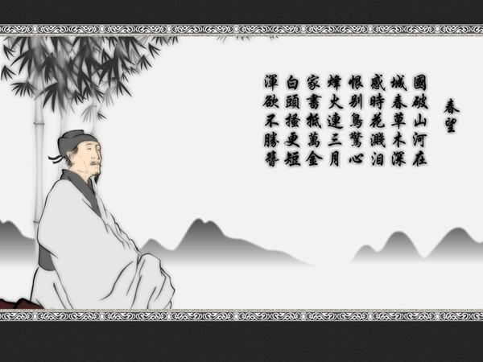
春 望

Slide 2
天宝十四载（755）十一月，诗人赴奉先（今陕西蒲城）探亲，未几，安禄山发动叛乱。次年五月，贼破潼关，诗人被迫北上避难。七月，肃宗即位于灵武（今属宁夏），诗人闻讯后前往投奔，不料中途为贼兵所俘，被押至长安；因他官卑职小，未被囚禁。第二年四月，他乘隙逃离长安，历尽千心万苦，终于到达了当时朝廷的所在地—凤翔县。这首诗是诗人逃离长安前一个月写的。
写作背景

Slide 3
解题
1、如何理解题目“春望”?
(在春天，诗人看到长安的景象，借以抒怀)
2、由此可见本文采用了什么样的抒情方式?
借景抒情

Slide 4
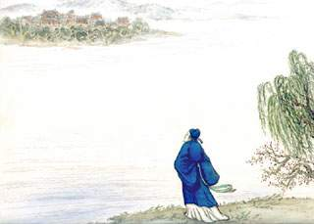
春 望

Slide 5
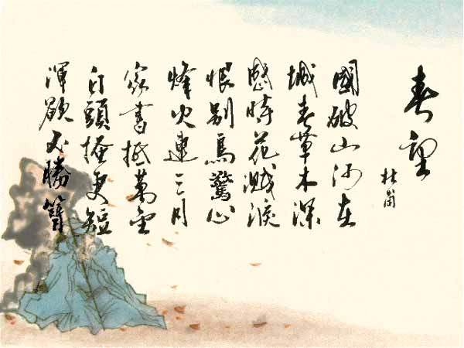

听读朗读

Slide 6
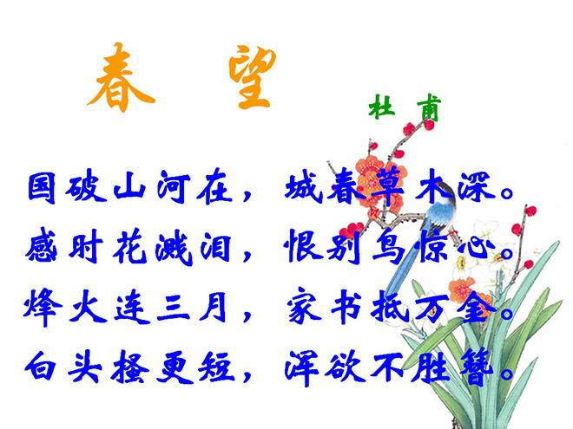
读准字音
搔（sāo） 簪（zān）

Slide 7
正字音
溅（ ）——
抵（ ）——
搔（ ）——
浑（ ）——
胜（ ）——
簪（ ）——
jiàn
溅落
dǐ
值得，相当
sāo
用指甲挠
hún
简直
shèng
能够承受，禁得住
zān
一种束发的首饰

Slide 8

整体感知
速读这首诗，找一找作者运用的意象？
首联：
国、山河，城（长安城），草木
颔联：
花、鸟
颈联：
烽火、家书
尾联：
白头
簪

Slide 9


诗句鉴赏

Slide 10
首 联：
国破山河在，城春草木深。
修辞：
对 偶
首联写春望所见，满目凄凉。你会解释首联吗？
国都破碎不堪，只有山河依旧存在；春天又来到长安城，只有荒草长得特别茂盛。
山河依旧，草木蔓生的情景
诗中“草木深”表面上写的是 ，实际上是写 ；
草茂人稀,荒凉萧条，物是人非的社会状况

Slide 11
首联中哪两个字用得好，试分析其表达作用。
“破”和“深”
“破”字有“残破，破败”之意，它写出国都长安沦陷，城池残破，处处是断壁残垣、破砖碎瓦的破败景象，使人触目惊心。
“深”是“茂盛”的意思，到处杂草丛生，它写出因战乱而荒芜的景象，令人满目凄然。

Slide 12
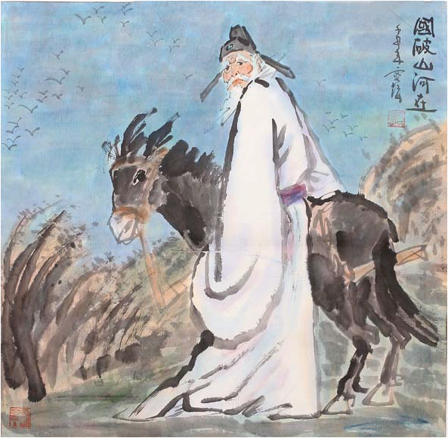

Slide 13
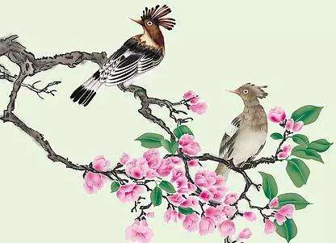
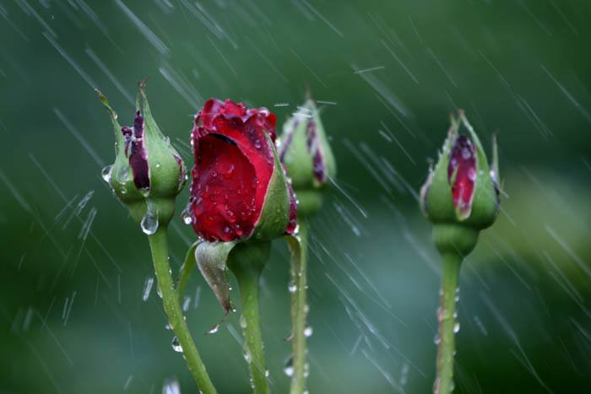
颔 联：
感时花溅泪，恨别鸟惊心。
修辞：
对 偶
这一联一般有两种解释：
（１）诗人因感时恨别，见花而落泪，听到鸟鸣而感到惊心；
（２）以花、鸟拟人，花感时而落泪，鸟恨别而惊心。

Slide 14
“感时花溅泪，恨别鸟惊心”历来为人们所称道，请你说说了在哪里？
示例：①诗人触景生情，原本能愉悦心情的花鸟，但因感时恨别，诗人见了反而落泪惊心，更烘托了自己“感时”、“惜别”之悲。
②诗人移情于景，以花鸟拟人，感时伤别，花也溅泪，鸟也惊心，其实是诗人自己内心感情的写照，形象动人。

Slide 15
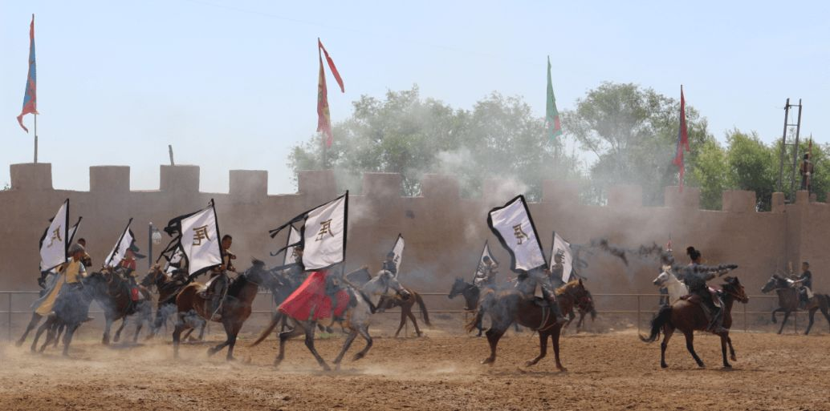
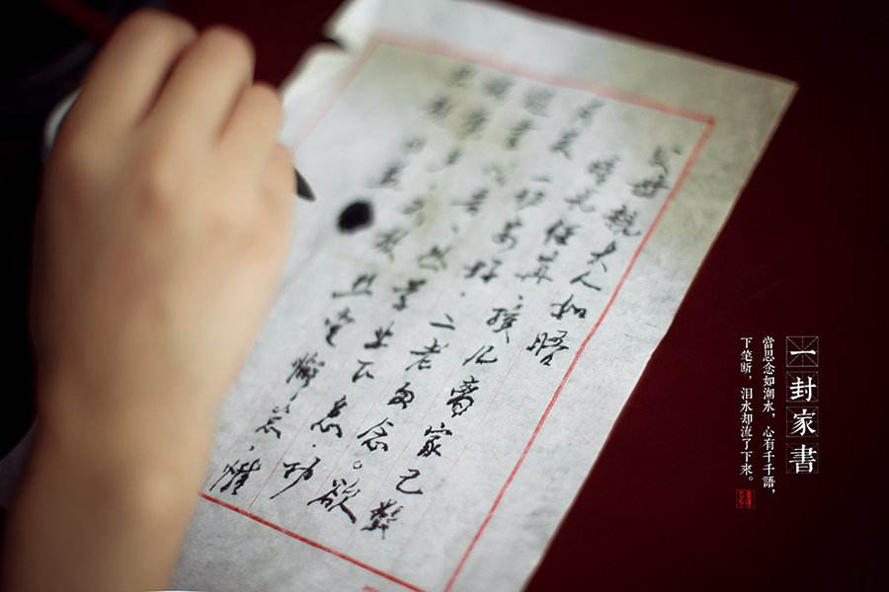
颈 联：
烽火连三月，家书抵万金。
战乱持续了很长时间了，家里已久无音讯，家信可以抵得上万两黄金那么宝贵。

Slide 16
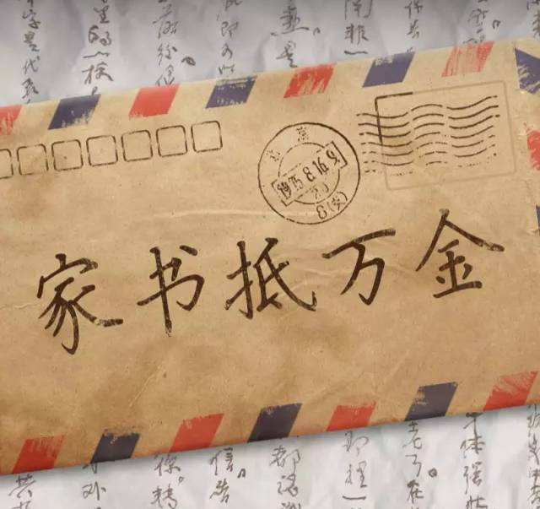
烽火连三月，家书抵万金"一联中，“连三月”说明什么？“家书抵万金”运用了何种修辞，有何作用？
“连三月”说明战祸之长，运用了夸张的修辞，诗人用"抵万金"来形容家书的珍贵，言家书难得，表达对妻子儿女强烈的思念之情。

Slide 17
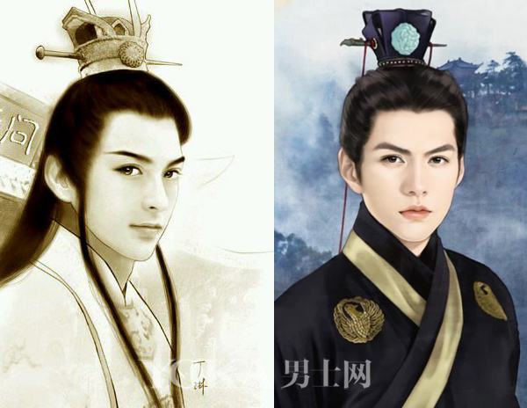
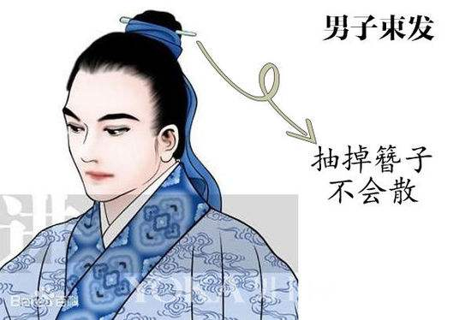
尾 联：
白头搔更短，浑欲不胜簪。
由于忧伤烦恼，头上的白发越搔越短，简直连簪子也插不上了。

Slide 18
尾 联：
白头搔更短，浑欲不胜簪。
尾联写目睹眼前颓败之景，心念远方家庭的安危之状， 不觉搔首踟蹰，可见__________程度之深。
伤痛、愁闷
老将至矣
在忧国念家、感时恨别之外，又自叹________，更平添一份悲哀。

Slide 19
请展开想象，描述"白头搔更短， 浑欲不胜簪。"所展示的画面，并揭示诗句的含义。
示例：面对沦陷的山河，一位满头白发的老人因焦虑忧愁不停地挠头叹息。老人昔日那长长的头发如今纷纷断落，已经短得无法梳髻插簪。
含义：这一细节，含蓄而深刻地表现了诗人忧国思家的情怀，忧心之余显出了垂垂老态。

Slide 20
赏析“白头搔更短，浑欲不胜簪” 中的“搔”字锤炼得好，好在哪里？）
特别是本诗中的“搔”字是“挠”的意思,是对诗人想解愁而不得的细节描写，传神地表达了诗人无法排解的忧国思家之情。

Slide 21
合作探究
1、诗歌描写了怎样的社会状况？
战火不断，国破家亡，妻离子散，民不聊生

Slide 22
3、结合全诗内容，体会诗题中的“望”字包含哪两层意思？
①一方面是看到了“国破山河在”的惨景（看，眼望）
②另一方面是对于亲人团聚的守望和期盼（想：希望、盼望）。
望

Slide 23
国破山河在，
城春草木深。
感时花溅泪，
恨别鸟惊心，
烽火连三月，
家书抵万金。
白首搔更短，
浑欲不胜簪。
忧国
国破山河的惨象
望
对于亲人团聚的守望和期盼
思家

Slide 24
比较阅读——《春望》
闻官军收河南河北
杜甫
剑外忽传收蓟北，初闻涕泪满衣裳。
却看妻子愁何在，漫卷诗书喜欲狂。
白日放歌须纵酒，青春作伴好还乡。
即从巴峡穿巫峡，便下襄阳向洛阳。
1、两首诗歌表达的情感有何不同？2、相同之处又是什么？

Slide 25
比较阅读——《春望》
1、两首诗歌表达的情感有何不同？
2、相同之处又是什么？
前者表达国家沦陷的忧伤,
后者是表达收复失地后的喜悦的。
都表达了诗人强烈的爱国情怀和对国家大事的关心。

